Slide 1

Minggu 3: Enkapsulasi & Relasi antar Objek
Pemrograman Berorientasi Objek
Departemen Informatika
Universitas Diponegoro

Slide 2
Outline
Enkapsulasi
Access Modifier
Relasi Antar Objek

Slide 3
01
Enkapsulasi

Slide 4
Pendahuluan
The procedural paradigm focuses on designing methods.
In procedural programming, data and operations on the data are separate, and this methodology requires passing data to methods.
The object-oriented paradigm couples data and methods together into objects.
Software design using the object-oriented paradigm focuses on objects and operations on objects.

Slide 5
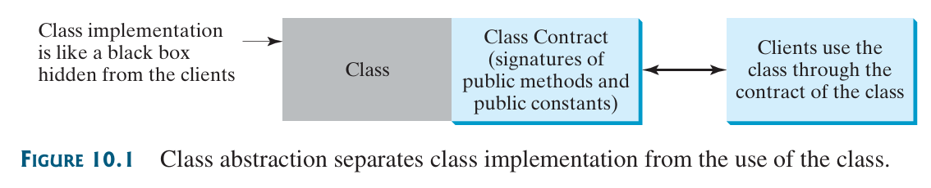
Abstraction
Class abstraction is the separation of class implementation from the use of a class.
The creator of a class describes the functions of the class and lets the user know how the class can be used.

Slide 6
Encapsulation
Membungkus data dan method ke dalam single unit, yaitu class.
Keuntungan enkapsulasi:
Memberikan batasan terhadap atribut-atribut objek agar tidak dapat diakses secara langsung oleh objek lainnya 🡪 mendukung information hiding.
Mem-binding data dengan method yang bekerja pada data tersebut.
Modularitas: objek dapat dikelola secara independen.

Slide 7
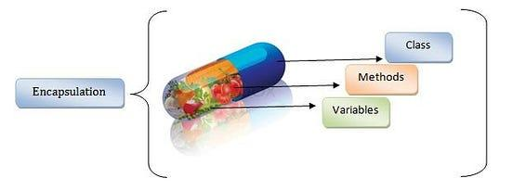
Encapsulation
http://miro.medium.com/max/552/0*m8rZxUoWejR-ARJB.jpeg

Slide 8
Data/ Information Hiding
Data hiding 🡪 menyembunyikan atribut objek dari akses luar.
Data hiding dapat diterapkan salah satunya dengan mengatur visibility/access modifier pada atribut dalam sebuah class.
Visibility modifiers menunjukkan level akses terhadap atribut maupun method dari luar class.
Jika visibility modifier pada class, atribut, atau method tidak ditentukan, maka yang berlaku adalah default.

Slide 9
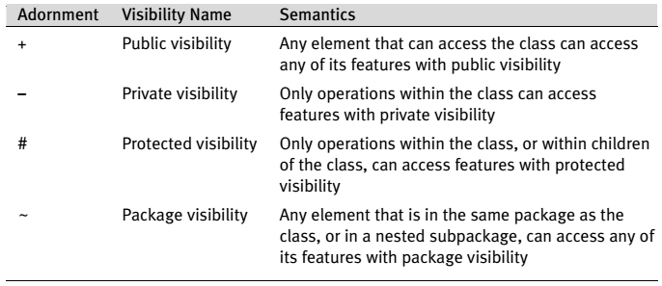
Visibility Modifiers

Slide 10
Implementasi Information Hiding
Menggunakan visibility modifier private untuk atribut class, sehingga nilai atribut hanya dapat diakses di dalam definisi class.
Menggunakan visibility modifier public untuk method class, sehingga dapat diakses di luar definisi class.
Membuat metode selector (getter method) untuk mengakses nilai atribut dari luar definisi class.
Membuat metode mutator (setter method) untuk mengeset nilai atribut dari luar definisi class.
Constructor umumnya diberikan visibility modifier public, kecuali jika ingin mencegah instansiasi objek secara bebas.

Slide 11
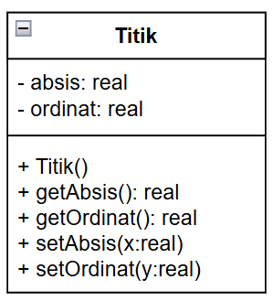
UML Class Diagram
Tanda - merepresentasikan private visibility
Tanda + merepresentasikan public visibility

Slide 12
Metode Selektor & Mutator
Selektor: untuk mendapatkan nilai atribut, diawali kata get.
public function getPropertyName()-> returnType
Jika hasil boolean (untuk mengecek nilai atribut), diawali is.
pubic function isPropertyName()-> boolean
Mutator: untuk memanipulasi nilai atribut, diawali kata set.
public procedure setPropertyName(input propertyName: dataType)

Slide 13
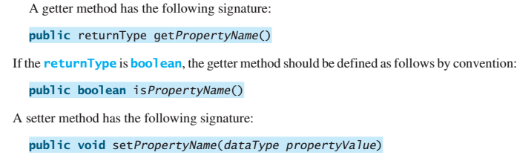
Metode Selektor & Mutator (Java)

Slide 14
Metode Selektor & Mutator
class Titik
{atribut}
private absis: real
private ordinat: real
{method}
procedure Titik()
absis <- 0
ordinat <- 0;
public function getAbsis()-> real
-> absis
public function getOrdinat()-> real
-> ordinat
public procedure setAbsis(input x:real)
absis <- x
public procedure setOrdinat(input y:real)
ordinat <- y
{end class Titik}

Slide 15
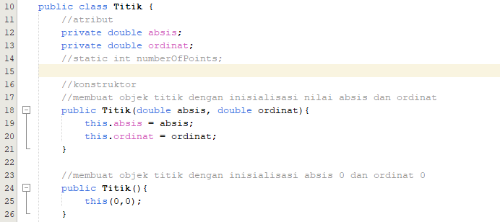
Contoh Enkapsulasi pada Class Titik

Slide 16
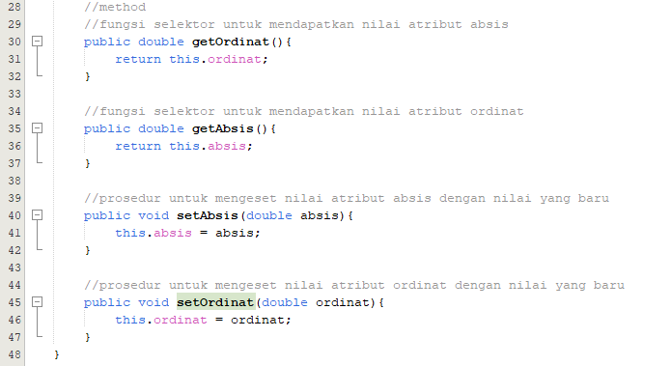

Slide 17
Kode manakah yang akan bermasalah saat dijalankan?
Titik T1 = new Titik()
System.out.println(T1.absis)
System.out.println(T1.ordinat)
System.out.println(T1.getAbsis())
System.out.println(T1.getOrdinat())

Slide 18
02
Access Modifier
Dalam bahasa Java

Slide 19
Modifier (in Java)
Beberapa jenis modifier dalam Bahasa Java:
Nama Modifier | Berlaku untuk | Jenis
Access modifier | Class, method, variable | Public, protected, private, default
Final modifier | Class, method, variable | Final
Static modifier | Variable dan method | Static
Abstract modifier | Class dan method | Abstract

Slide 20
Access Modifier (in Java)
Modifier | Class dan Interface | Method dan Variable
Default | Tampak di paketnya | Dapat diakses oleh method di class lain yang sepaket. Diwarisi oleh subclass-nya di paket yang sama dengan class-nya.
Public | Tampak dimanapun | Dapat diakses dimanapun. Diwarisi oleh semua subclass-nya.
Protected | Tidak dapat diterapkan | Dapat diakses oleh method di class lain yang sepaket. Diwarisi oleh semua subclass-nya.
Private | Tidak dapat diterapkan | Tidak dapat diakses oleh class lain. Tidak diwarisi oleh subclass-nya.

Slide 21
Abstract Modifier (in Java)
Berlaku untuk | Keterangan
Class | Class tidak dapat diinstantiasi. Class tidak mempunyai contructor.
Interface | Opsional untuk diberikan pada interface karena interface secara inheren adalah abstrak.
Method | Tidak ada badan method yang didefinisikan. Method memerlukan class konkret yang merupakan subclass yang akan mengimplementasikan method abstract.
Variable | Tidak dapat diterapkan.

Slide 22
Final Modifier (in Java)
Berlaku untuk | Keterangan
Class | Class menjadi tidak dapat digunakan untuk menurunkan class yang baru.
Interface | Tidak dapat diterapkan.
Method | Method tidak dapat ditimpa oleh method di subclass-nya.
Variable | Berperilaku sebagai konstanta (tidak dapat diubah nilanya).

Slide 23
Static Modifier (in Java)
Berlaku untuk | Keterangan
Class | Tidak dapat diterapkan.
Interface | Tidak dapat diterapkan.
Method | Mendefinisikan method milik class, sehingga tidak memerlukan instance object untuk menjalankannya. Method ini tidak dapat menjalankan method yang tidak static serta tidak dapat mengacu variable yang bukan static.
Variable | Mendefinisikan variable milik class, sehingga tidak memerlukan instance object untuk mengacunya. Variabel ini dapat digunakan bersama oleh semua instance object.

Slide 24
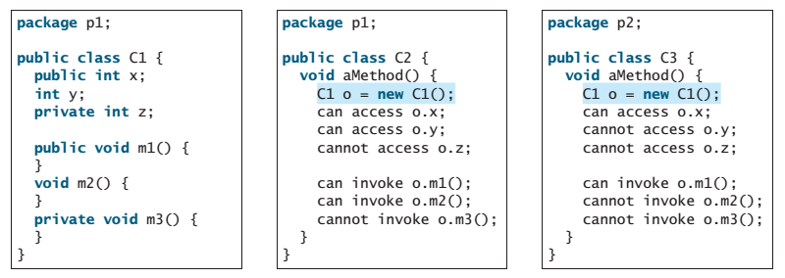
Latihan 1
Sebutkan atribut dan method yang dapat diakses pada class C2 dan C3!

Slide 25
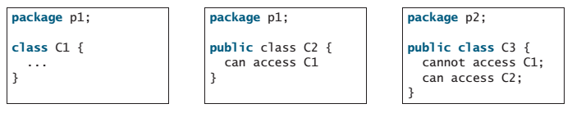
Latihan 2
Apakah objek C1 dapat dibuat di class C2?
Apakah objek C1 dapat dibuat di class C3?

Slide 26
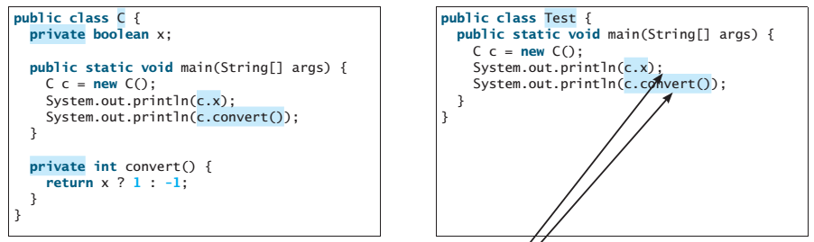
Latihan 3
Bagaimana hasil pemanggilan atribut dan method di class Test seperti yang ditunjuk pada gambar?

Slide 27
03
Relasi Antar Class

Slide 28
Hubungan antar Class
Hubungan antar class (Inggriani Liem, Diktat Kuliah PBO)
Hubungan Client-Supplier
Hubungan Inheritance
Relasi antar class (UML Class Diagram)
Association
Aggregation
Composition
Inheritance
Dependency

Slide 29
Hubungan Client-Supplier
Supplier menyediakan sejumlah services yang dapat dipakai oleh Client.
Client harus memenuhi “kontrak” berupa aturan/prekondisi yang tertulis sebelum memakai services yang disediakan oleh Supplier.
Kelas A adalah Client dari kelas B dan B adalah Supplier dari Kelas A jika A mengandung definisi entitas e: B.
Entitas dapat berupa :
atribut
argumen formal pada fungsi/prosedur
hasil evaluasi fungsi (return value)

Slide 30
Hubungan Inheritance
Kelas turunan (descendant/ child) mewarisi kelas leluhur (parent) sehingga “semua” atribut dan method kelas parent akan “dibawa” secara intrinsik menjadi bagian dari kelas turunan.
Di samping itu, biasanya pemroses bahasa menyediakan sarana untuk:
Menambah feature baru
Mengubah atau menggantikan feature yang diwarisi
Menghapus feature yang diwarisi (berpotensi menimbulkan konsekuensi yang berbahaya)
Menentukan feauture yang masih deferred (belum terdefinisi)

Slide 31
Hubungan antar Class
Hubungan antar class (Inggriani Liem, Diktat Kuliah PBO)
Hubungan Client-Supplier
Hubungan Inheritance
Relasi antar class (UML Class Diagram)
Association
Aggregation
Composition
Inheritance
Dependency

Slide 32
Association
Asosiasi menunjukkan relasi antara satu class dengan class lainnya.
Asosiasi 🡪 relasi antar class
Link 🡪 koneksi antar objek
Sebuah asosiasi dapat mempunyai:
association name (sebaiknya dalam kata kerja)
role names
multiplicity
navigability

Slide 33
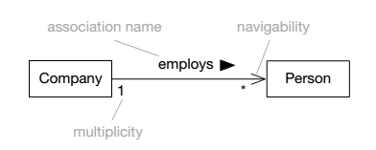
Association
Association name
Contoh:
“A Company employs many Persons.”
“Each Person is employed by exactly one Company (at any point in time).”

Slide 34
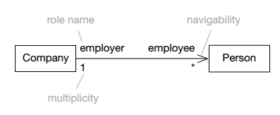
Association
Role names
Contoh:
“A Company employs many Persons.”
“A Person is employed by exactly one Company (at any point in time).”

Slide 35
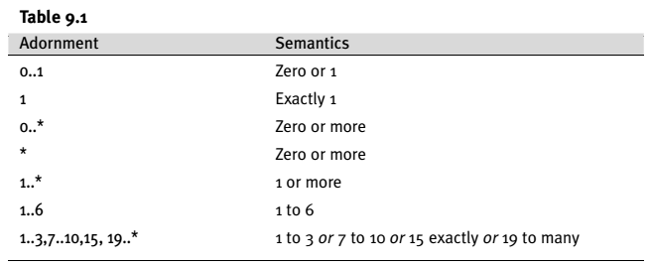
Association
Multiplicity 🡪 memberikan constraint pada jumlah objek dalam sebuah class yang terlibat dalam relasi dengan objek lain pada waktu tertentu.

Slide 36
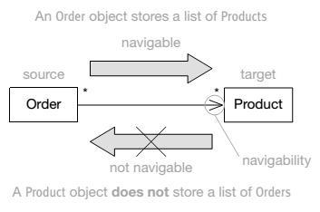
Association
Navigability 🡪 menunjukkan arah komunikasi (pengiriman pesan) dari source object ke target object.
“Order objects can send messages to Product objects, but not vice versa.”

Slide 37
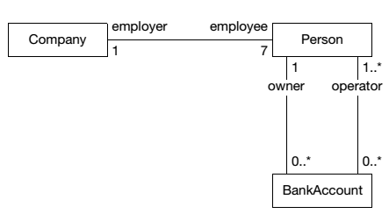
Association
a BankAccount can have exactly one owner;
a BankAccount can have one or many operators;
a Person may have zero to many BankAccounts;
a Person may operate zero to many BankAccounts.

Slide 38
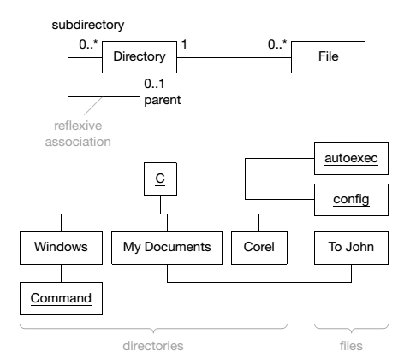
Reflexive Association
Objek dari sebuah class memiliki asosiasi dengan objek lain dari class yang sama.
“Each Directory object can have links to zero or more Directory objects that play the role subdirectory, and to zero or one Directory object that plays the role parent.”

Slide 39
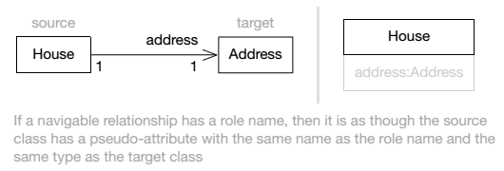
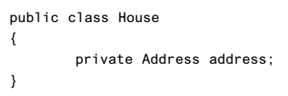
Association & Class Attributes
Objek dari source class memiliki pseudo-attribute dari target class.
Jika multiplicity lebih dari 1 dapat menggunakan salah satu cara berikut:
Array of object)
Object collection

Slide 40
Association & Class Attributes
Asosiasi digunakan hanya ketika kelas target merupakan bagian penting dari business model.
Jika tidak, maka cukup memodelkan hubungan menggunakan atribut.
Class penting adalah kelas bisnis yang menggambarkan bagian dari business domain.
Class yang tidak penting adalah komponen library seperti class String, Date, dan Time.

Slide 41

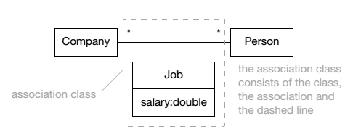
Association Class
Bagiamana apabila setiap Person dapat bekerja di banyak Company tapi mendapatkan gaji sendiri pada masing-masing Company?

Slide 42
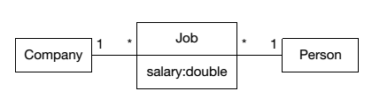
Association Class
Alternatif: menggunakan class Job.

Slide 43
Association
Asosiasi biasanya adalah relasi yang diidentifikasi pada tahap analisis.
Pada tahap desain, asosiasi harus diperjelas ke dalam bentuk agregasi atau komposisi.

Slide 44
Agregation
Agregasi adalah jenis hubungan keseluruhan-bagian (whole-part) dimana agregat terdiri dari banyak bagian.
Whole-object menggunakan service objek lain (part-object).
Whole-object bersifat dominan dan mengendalikan hubungan,
Part-object lebih pasif, hanya melayani permintaan dari whole-object.

Slide 45
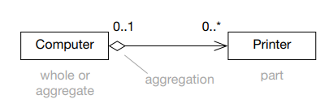
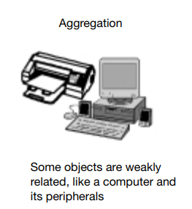
Agregation
a Computer may be attached to 0 or more Printers;
at any one point in time a Printer is connected to 0 or 1 Computer;
over time, many Computers may use a given Printer;
the Printer may exist even if there are no attached Computers;
the Printer is independent of the Computer.

Slide 46

Agregation
Agregat terkadang bisa eksis secara independen dari bagian-bagiannya, terkadang tidak.
Parts dapat eksis secara independen dari agregatnya.
Agregat dalam beberapa hal tidak lengkap jika beberapa bagiannya hilang.
Aggregation is transitive.
Aggregation is asymmetric.

Slide 47
Composition
Bagian-bagian tersebut termasuk dalam satu komposit pada satu waktu;
Komposit mempunyai tanggung jawab penuh atas disposisi seluruh bagiannya (tanggung jawab atas pembuatan dan penghancurannya).
Jika komposit tersebut hancur, maka komposit tersebut harus menghancurkan seluruh bagiannya, atau menyerahkan tanggung jawab atas komponen tersebut kepada objek lain.

Slide 48
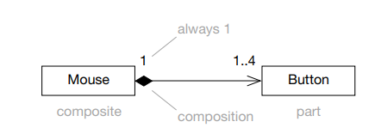
Composition
Button objects have no independent existence apart from their owning Mouse object.
If you destroy the Mouse object, you destroy its Button objects as they are an integral part of it.
Each Buttonobject can belong to exactly one Mouseobject.

Slide 49
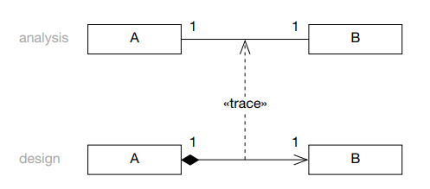
Multiplicity
One-to-one association
One-to-one association hampir selalu diterjemahkan ke dalam komposisi.
B dapat dianggap sebagai atribut jika B bukan merupakan class penting.

Slide 50
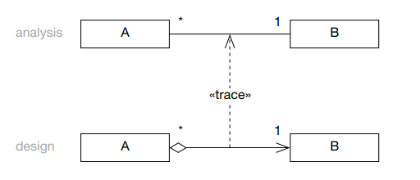
Multiplicity
Many-to-one association
Jika part dapat digunakan bersama oleh whole lainnya, maka harus dijadikan agregasi.
Melibatkan Kumpulan objek 🡪 dapat menggunakan array object atau object collection.

Slide 51
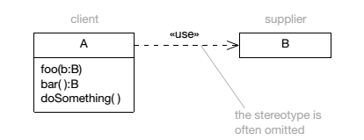
Dependency
Dependency merupakan relasi antara dua kelas jika perubahan definisi salah satu kelas (supplier) dapat menyebabkan perubahan pada kelas lainnya (client), tetapi tidak sebaliknya.
Relasi dependency direpresentasikan dengan garis putus-putus dengan panah terbuka

Slide 52
Referensi
Panji Wisnu Wirawan, Indra Waspada, Satriyo Adhy. 2018. Buku Ajar Pemrograman Berorientasi Objek.
Daniel Y. Liang, Introduction into Java Programming Comprehensive Version 10th Edition, 2015, Pearson.
Vaskaran Sarcar. 2020. Interactive Object-Oriented Programming in Java.
Jim Arlow & Ila Neustadt, UML and The Unified Process – Practical Object Oriented and Design, 2005, Addision Wesley.
https://www.visual-paradigm.com/guide/uml-unified-modeling-language/what-is-class-diagram/

Slide 53
Thanks!
Please keep this slide for attribution

